Slide 1
Leçon 13
Accent français

Slide 2
Dire l’année
En quelle année… ? Vous êtes né(e) en quelle année? – Je suis né(e) en… .
En 1995 – en mille neuf cent quatre-vingt-quinze En 2020 – en deux mille vingt En décembre _ 2020 Le 19 décembre _ 2020

Slide 3
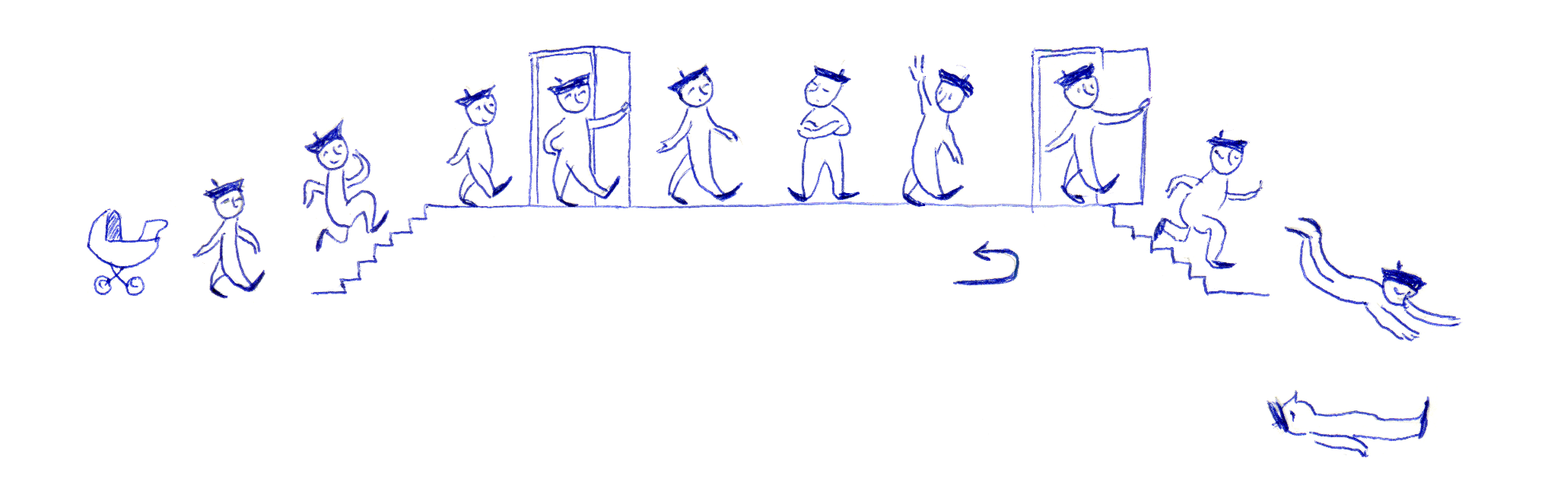
Passé composé с глаголом être
être + participe passé
глаголы aller – allé venir – venu arriver partir – parti entrer sortir – sorti naître – né mourir – mort tomber rester revenir, devenir все возвратные глаголы
entrer
partir
sortir
arriver
tomber
venir
devenir
rester
aller
revenir
naître
mourir

Slide 4
Passé composé с глаголом être
VENIR |  | SE PROMENER
je suis venu(e) | nous sommes venu(e)s | je me suis promené(e) | nous nous sommes promené(e)s
tu es venu(e) | vous êtes venu(es) | tu t’es promené(e) | vous vous êtes promené(es)
il est venu | ils sont venus | il s’est promené | ils se sont promenés
elle est venue | elles sont venues | elle s’est promenée | elles se sont promenées
Je ne suis pas venu
Je ne me suis pas promené

Slide 5
Passé composé (Доп. Упражнение)
Modèle: je viens → je suis venu je ne suis pas venu |  | Modèle: je me promène → je me suis promené je ne me suis pas promené
je vais il arrive elle vient nous partons tu entres ils partent | vous sortez elles tombent ils restent je deviens nous revenons elle naît (naître) | je me présente nous nous voyons ils s’amusent tu te reposes vous vous préparez elle se baigne

Slide 6
Место наречия в passé composé
bien déjà beaucoup assez | mal encore peu trop
Короткие употребительные наречия
ставятся перед причастием:
J’ai bien travaillé.
Vous avez mal dormi.
Il est déjà venu?
Elle n’est pas encore partie.
Tu as beaucoup lu. Mais! Tu as lu beaucoup de livres!
J’ai peu voyagé.

Slide 7
Révision 1. Pronoms.
Remplacez les mots soulignés par un pronom.
Marc téléphone au maire. Vous parlez de vos amis. Nous allons au cinéma. Elle sourit à Charles et à sa femme. J’écris à mes parents. Michel ne répond pas à Lucie. Annette sort avec Sébastien. Papa est content de ses fils. | Je ne vois pas mes clés. Ils habitent aux États-Unis. Ils ne ferment pas la porte. Je veux sortir avec Anne et Marie. Vous appelez vos partenaires. Elle veut oublier ce scandale ! Il faut apprendre les verbes. Vous allez voir votre médecin ?

Slide 8
Révision 2. Passé composé
Mettez les verbes au passé composé.
A. Nous (aider) les touristes à trouver la place de la Concorde. Est-ce que vous (traduire) le poème ? Ils (écrire) à leurs partenaires suisses. Je (lire) un conte fantastique. Nous (devoir) rester tard au bureau. Est-ce que vous (faire) beaucoup d’exercices en français ? Il (pleuvoir) toute la matinée. Je (ouvrir) le cadeau et je (voir) un foulard merveilleux. Cette nuit, elle (ne pas dormir). Ils (ne pas pouvoir) répondre à cette question. Vous (ne pas écouter) les nouvelles ou vous (ne pas croire) le journaliste ? Les élèves (ne pas apprendre) le poème et le professeur (ne pas être) content. Tu (ne pas dire) ton prénom. Nous (ne pas avoir) de problème avec cette voiture. Je (ne pas attendre) cette visite. | B. La pomme (tomber) de l'arbre. Je (ne pas aller) au Canada. À quelle heure vous (partir) hier ? Nous (sortir) tôt le matin et nous (rentrer) le soir. La fille des Berthier (naître) en octobre. Ce poète (mourir) très jeune. Ils (ne pas venir) à la réunion. Sébastien (devenir) médecin comme son père. Monsieur le directeur n'est pas là. Il (ne pas revenir) de son voyage d’affaires. Dans quelle université est-ce que tu (entrer) ?

Slide 9
Révision 3. Prépositions.
Mettez la préposition ou l’article contracté.
Vous ne devez pas aider _____ votre fils _____ faire ses devoirs. Il doit apprendre _____ travailler seul !
Nous avons commencé _____ parler _____ nos projets à la réunion du matin et nous avons continué _____ discuter après la pause déjeuner.
J’ai décidé _____ décorer le sapin de Noёl _____ novembre. J’attends déjà les fêtes !
Léo a demandé _____ sa mère _____ venir le chercher _____ l’après-midi.
On espère _____ partir _____ vacances _____ lundi prochain.
Quand allez-vous finir _____ restaurer le bâtiment ? - _____ 2025.
Marc a invité _____ Claire _____ fêter Noёl ensemble. Il a proposé _____ Claire _____ aller chez ses amis Fabrice et Arlette.
N’oublie pas _____ téléphoner _____ Mme Biset. – D’accord, je vais appeler _____ Mme Biset _____ ce soir.
Je pense _____ passer une année _____ Belgique. Je pense déjà _____ ce voyage.
À la fête de l’école nous avons rencontré _____ notre professeur _____ littérature.
Elle a toujours rêvé _____ apprendre _____ danser. Elle a décidé _____ prendre des cours _____ salsa.
Ne crois pas _____ Jérôme. Il ne dit pas la vérité.
Arlette a servi _____ ses amis une dinde _____ marrons.
Je suis contente _____ pouvoir aller _____ Maroc. Je suis prête _____ partir.

Slide 10
Révision 4. Prépositions.
Mettez la préposition ou l’article.
Vous croyez toujours ________ vos enfants ?
C’est notre professeur ________ histoire. Il s’intéresse ________ l’histoire de France.
Nous avons décidé ________ faire des économies. Nous rêvons depuis longtemps (давно) ________ faire un voyage ________ Chine.
Il veut inviter ________ ses amis ________ manger des pâtes / _______ un dîner de fête.
Tu ne penses pas ________tes études ! Quand vas-tu commencer ________ travailler ?
Le directeur de la banque a proposé ________ Gilles ________ un contrat. Il a proposé ________ Gilles ________ de travailler dans le département de marketing.
Tu dois aider ________ ton fils ________ faire son devoir ________ géographie.
Elle lit des articles ________ la mode !
Il pose trop ________ questions ________ les règles ________ grammaire !
Viens avec moi ! Je vais te présenter ________ mes parents. – Super ! Je rêve depuis longtemps ________ rencontrer ________ tes parents !
Beaucoup ________ Français habitent ________ la campagne. Ils sont contents ________ leur mode de vie.
N’oubliez pas ________ composter votre billet.
Paul espère ________ apprendre ________ conduire la voiture.
Elle a aidé _________ sa mère ______ faire le ménage.
Il est né ________ juillet ________ 1964.
Combien ________ heures _________ jour travaillez-vous ?
Quel cadeau as-tu offert __________ ta sœur __________ son anniversaire.
Nous avons appris __________ la nouvelle ___________ deux jours.
Il a proposé ___________ ses collègues _________ visiter _________ cette exposition de photos.
Je n’ai pas le temps _______ faire _______ sport.
Il va terminer ses études __________ cette année.
________ quoi penses-tu ?
Je demande _________ mes amis _________ aider _________ Paul.
Nous partons _________ Belgique _________ mars.
Isabelle fait ses études ________ Russie.
L’instituteur apprend ________ ses élèves ________ lire et ________ compter.
Il a commencé ________ parler ________ son voyage.
Finissez ________ bavarder (болтать) !

Slide 11
Révision 5. Vocabulaire.
Traduisez.
Приятно с вами познакомиться!
Держите! Это ваше пальто.
Индейка полезна для здоровья.
В этом отеле завтрак подают до 10 часов.
Чтобы нас отблагодарить, они принесли бутылку вина и подарки.
Что ты думаешь делать на Рождество? – Я еще не думаю о Рождестве.
Я всегда мечтала научиться танцевать. Я решила взять уроки танцев.
Он нам рассказал невероятную историю!
Я пойду на стажировку во Францию. – Какая удача! Поздравляю!
Я не успеваю читать.
Мы не успели украсить ёлку.
Марк встретил Клэр в поезде. Какая необычная встреча!
Обнимаю тебя!
Я надеюсь, что этот год принесёт тебе много счастья и радости!
Что он тебе предложил? – Он мне предложил вместе отпраздновать Рождество.

